Slide 1



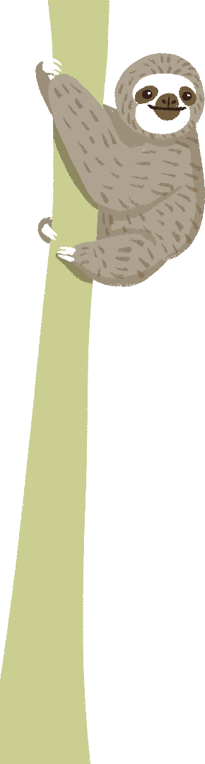

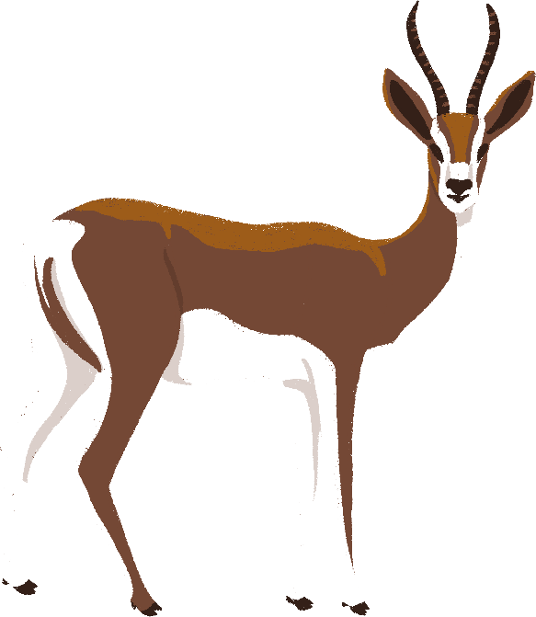
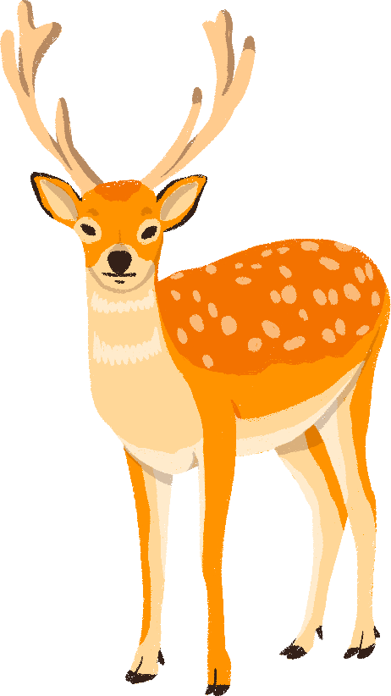
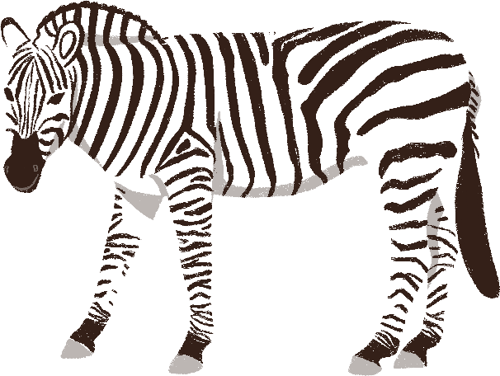
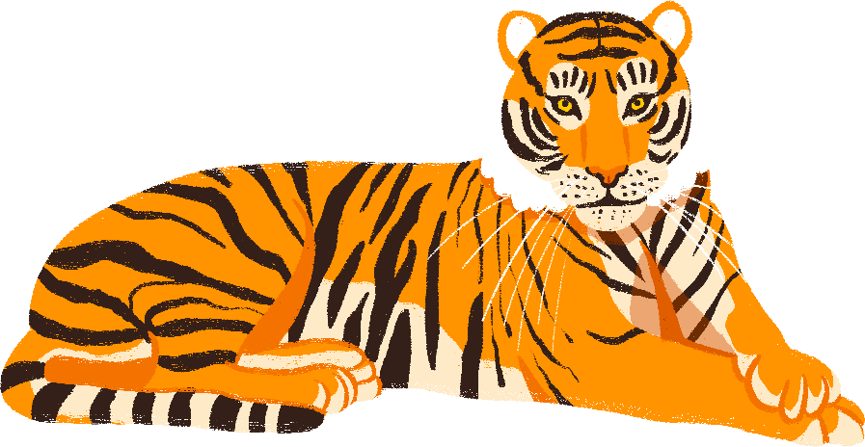
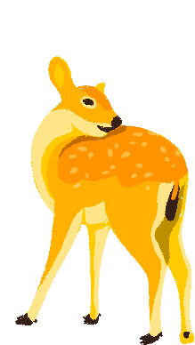

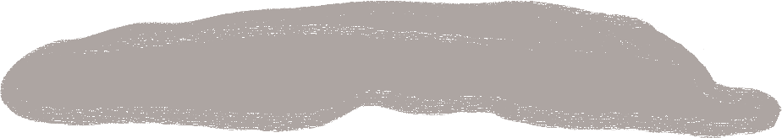


Khoa học
Ôn tập
THỰC VẬT VÀ ĐỘNG VẬT
Tiếp theo

Slide 2






…
Khám phá

Slide 3
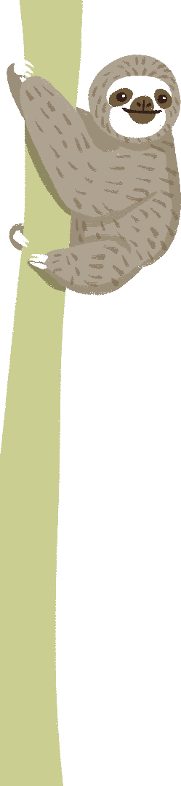
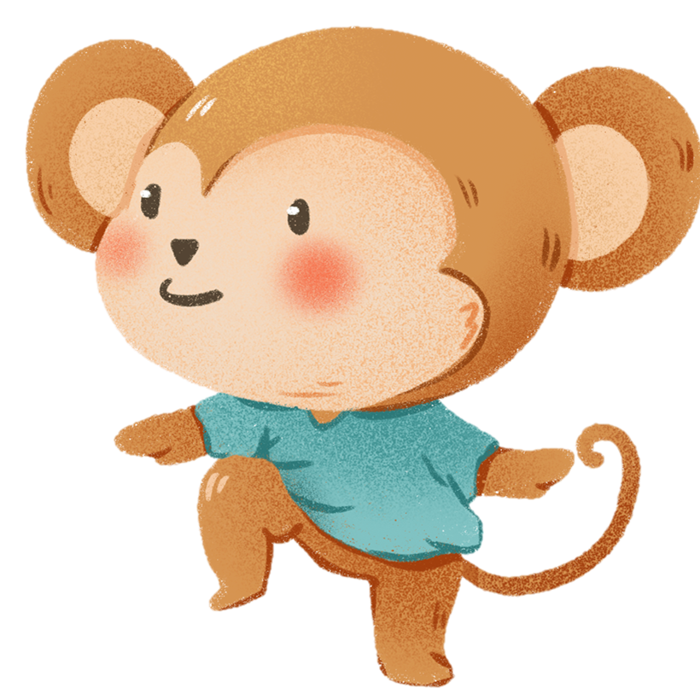
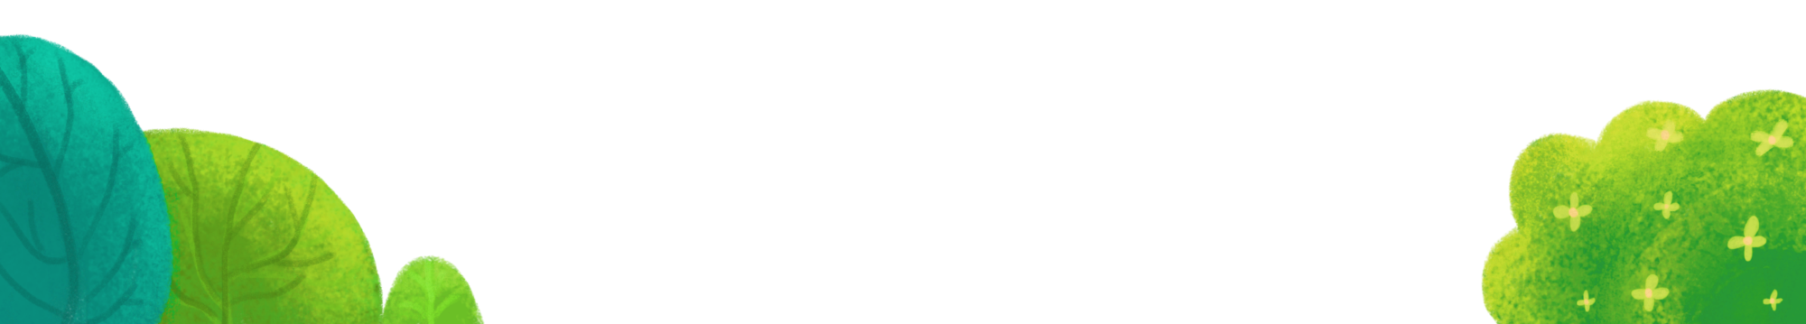
·
01
Vai trò của con người trong chuỗi thức ăn tự nhiên
·

Slide 4

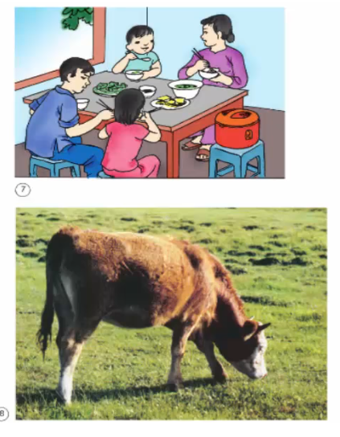
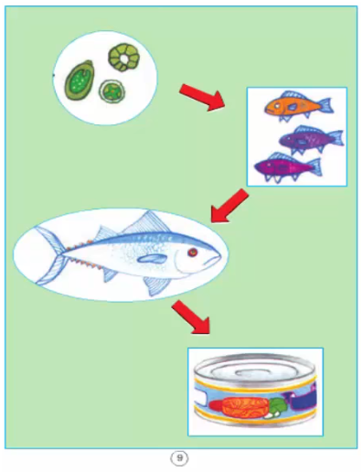
Dựa vào các hình dưới đây, bạn hãy nói về chuỗi thức ăn, trong đó có con người.

Slide 5

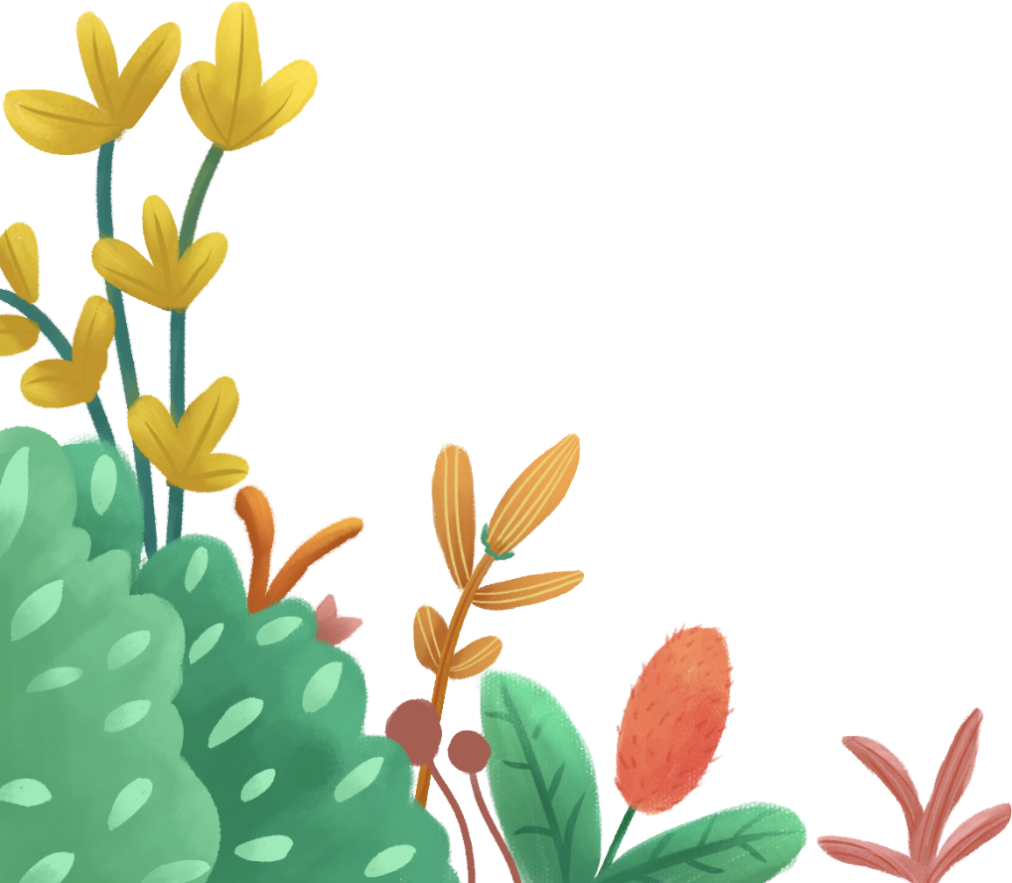
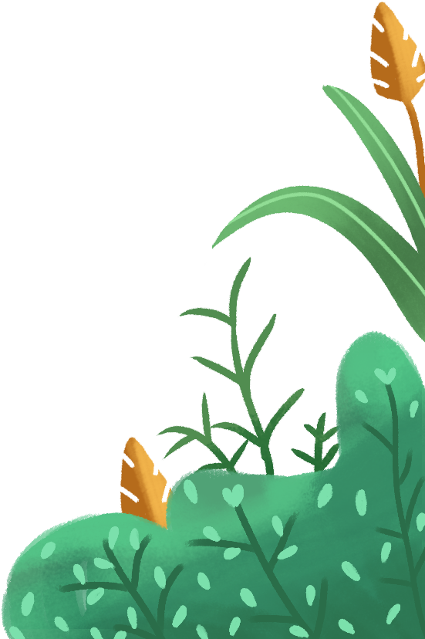
Hãy mô tả tranh sau
Cả gia đình đang ăn cơm. Bữa ăn có cơm, rau, thức ăn.

Slide 6
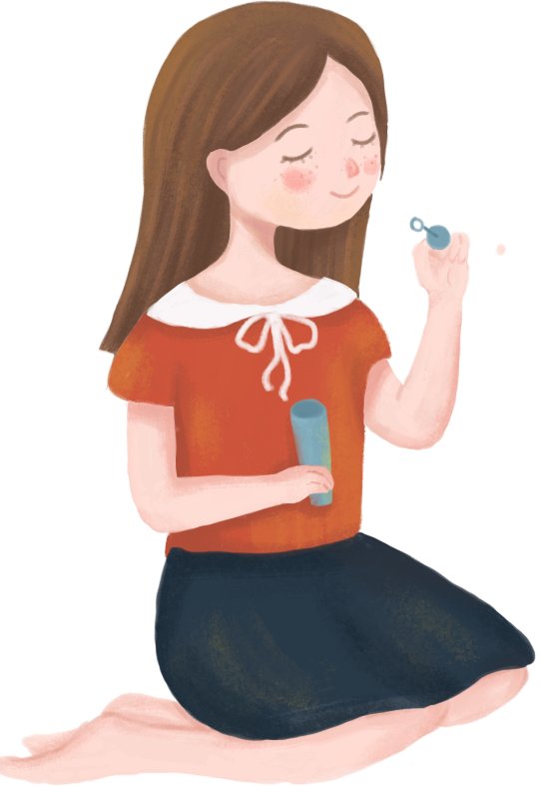
Bò đang ăn cỏ.

Slide 7
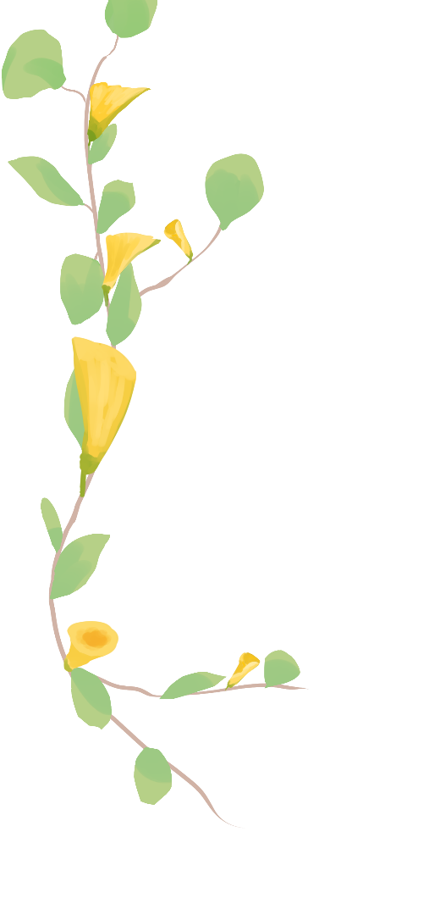
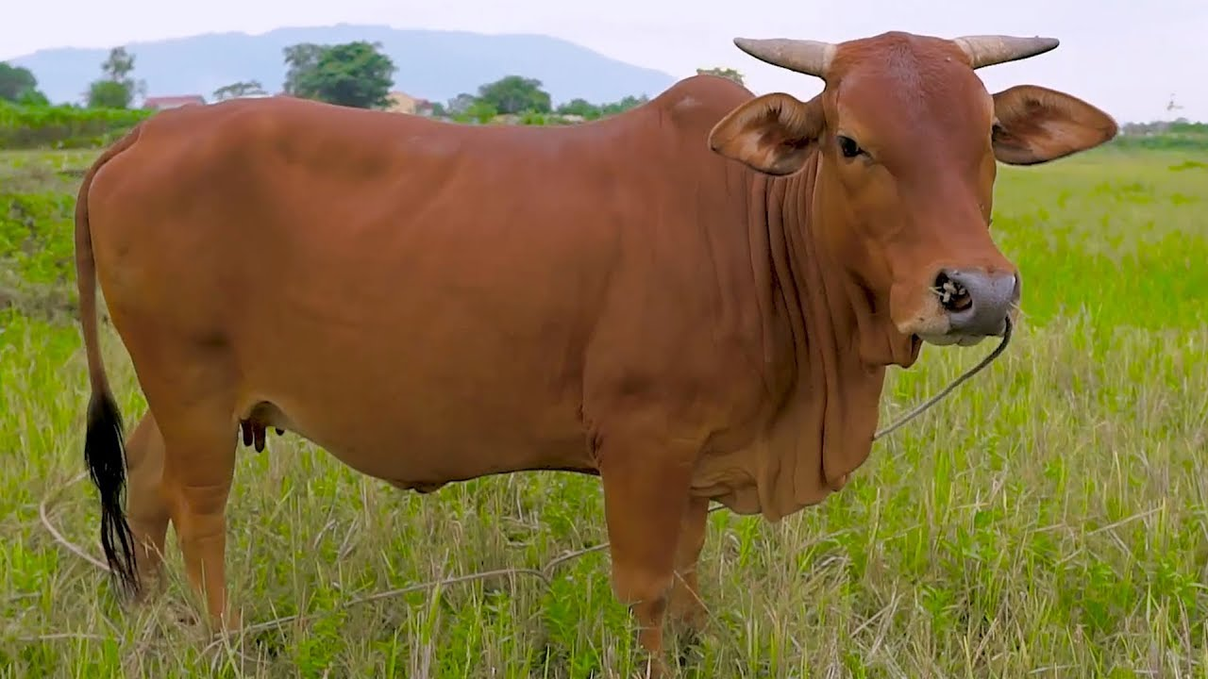

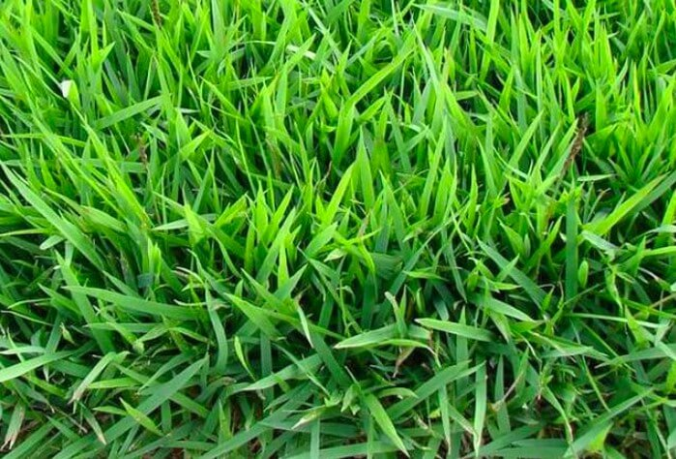
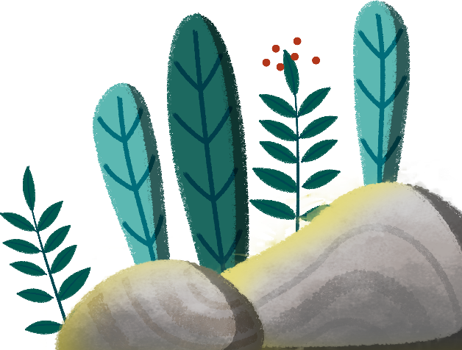
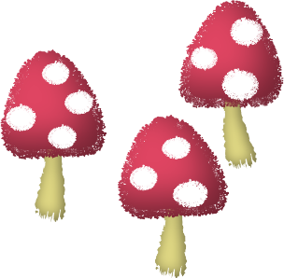
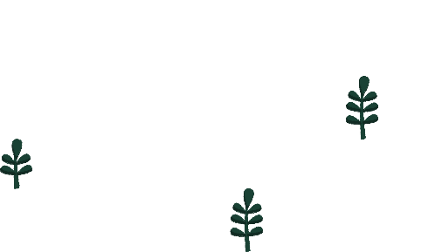


Chuỗi thức ăn gồm có: cỏ, bò và người.
Cỏ
Bò
Người

Slide 8
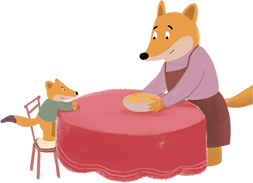
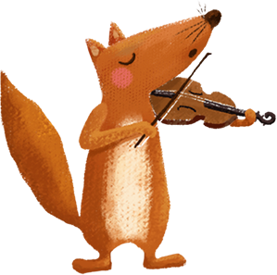
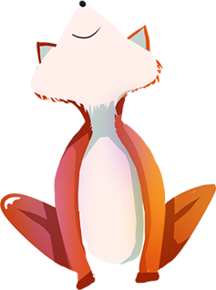
Sơ đồ các loại tảo, cá, cá hộp
(thức ăn của người)

Slide 9
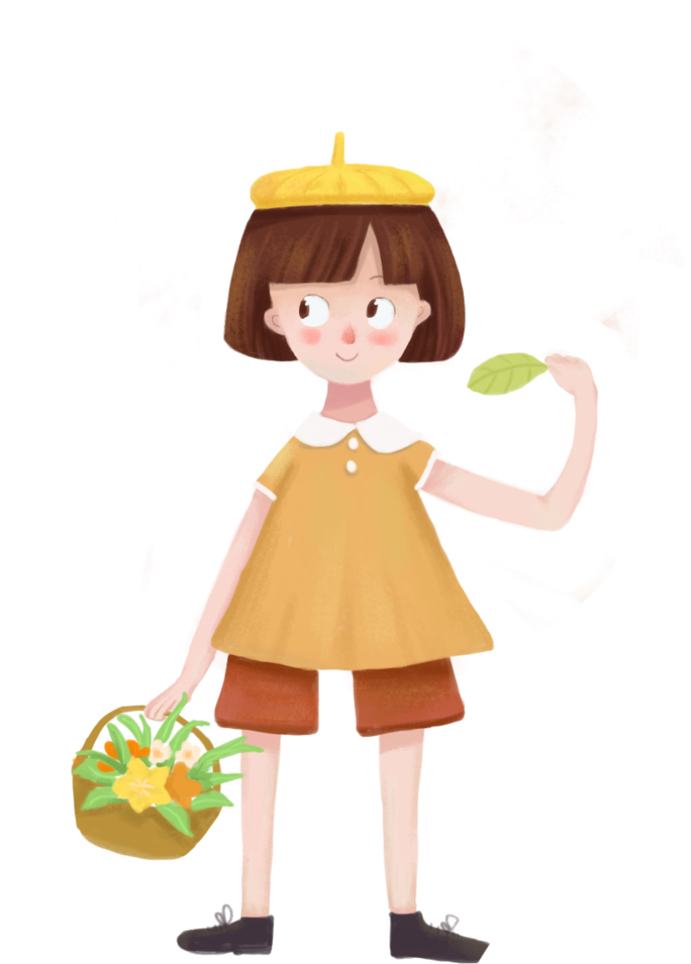
Chuỗi thức ăn gồm tảo, cá, cá hộp
(thức ăn của người)
Tảo
Cá con
Người
Cá lớn
Cá hộp

Slide 10
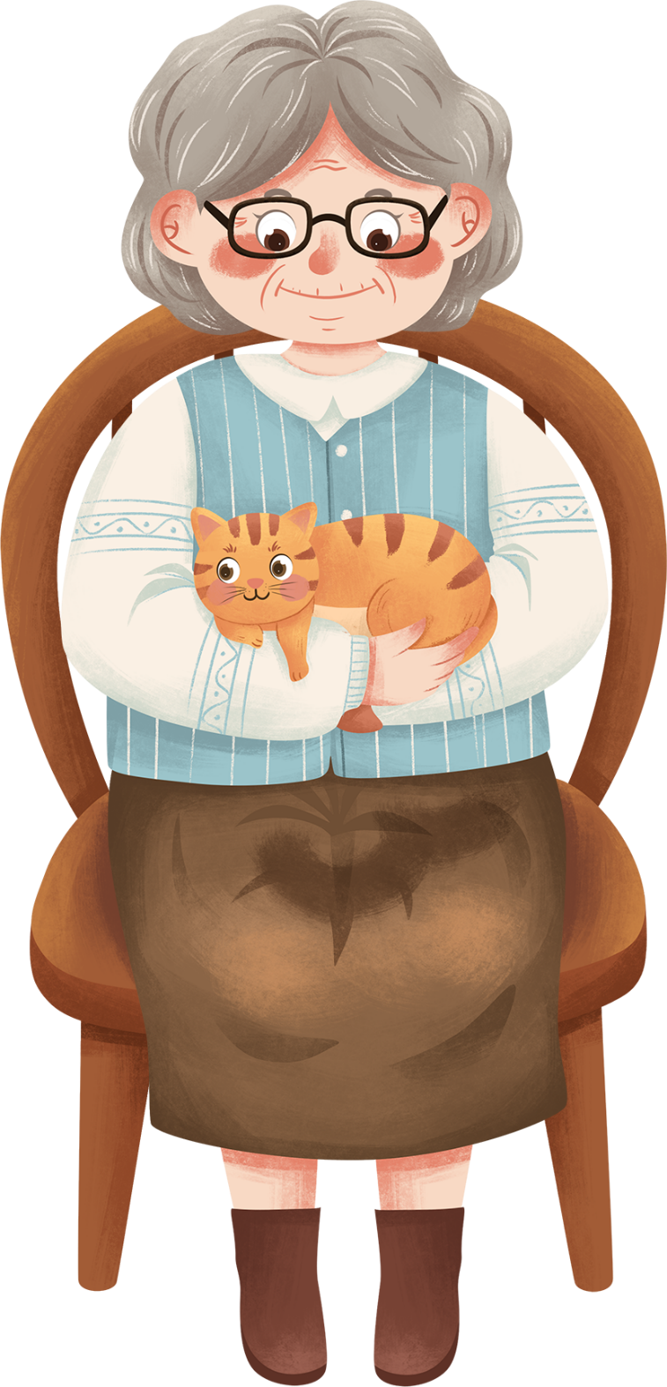
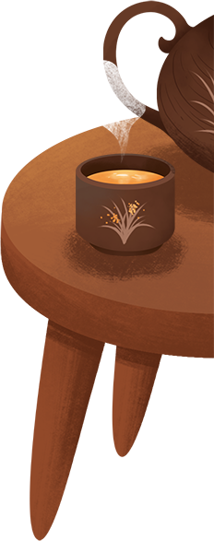
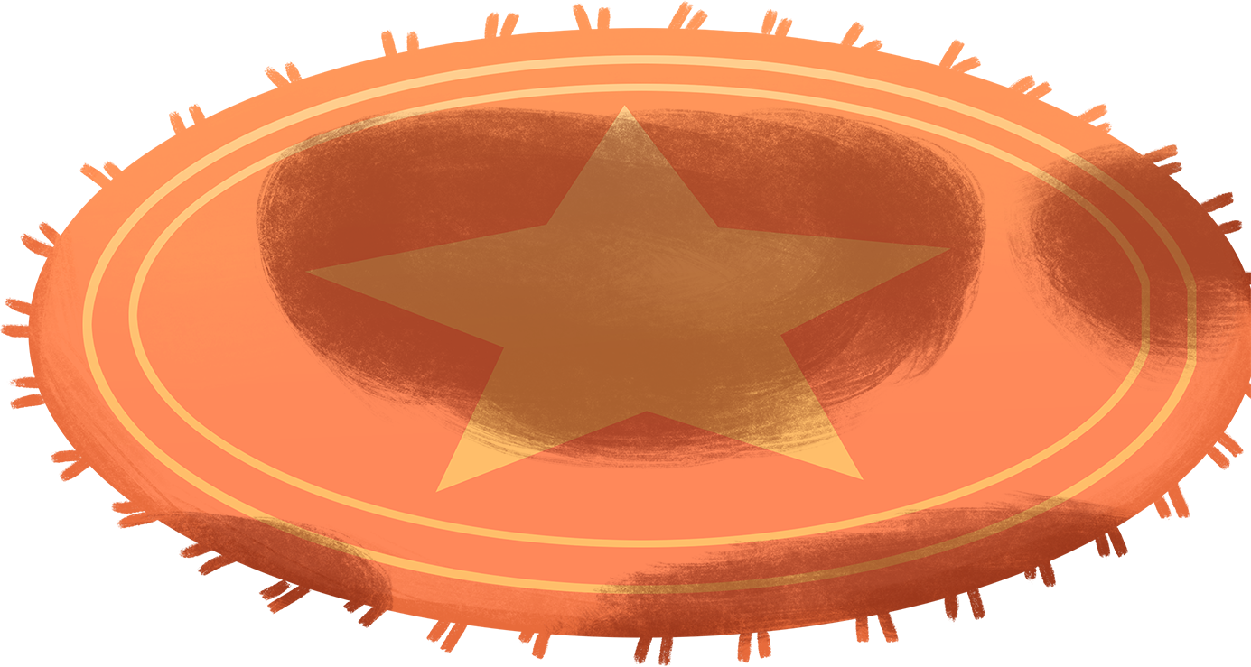
Trên thực tế thức ăn của con người rất phong phú. Để đảm bảo đủ thức ăn cho mình, con người đã tăng gia, sản xuất, trồng trọt và chăn nuôi. Tuy nhiên, một số người đã ăn thịt thú rừng hoặc sử dụng chúng vào mục đích khác.

Slide 11
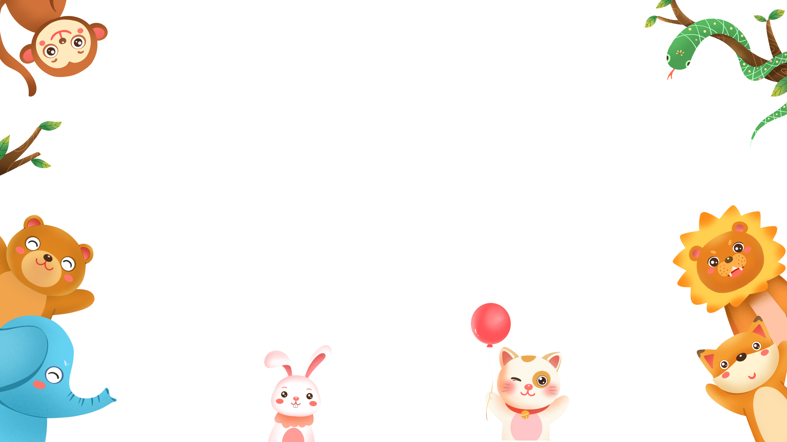
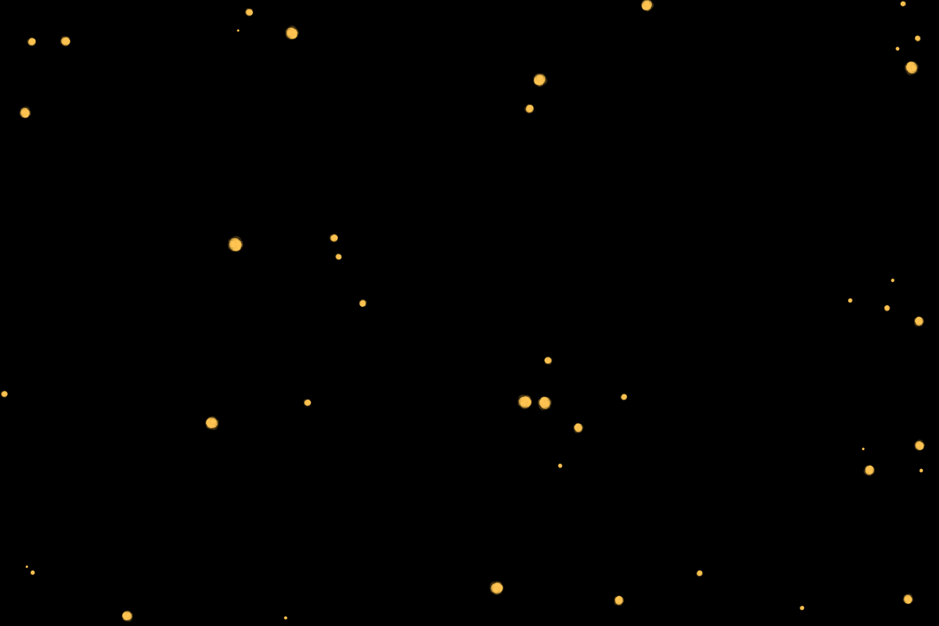


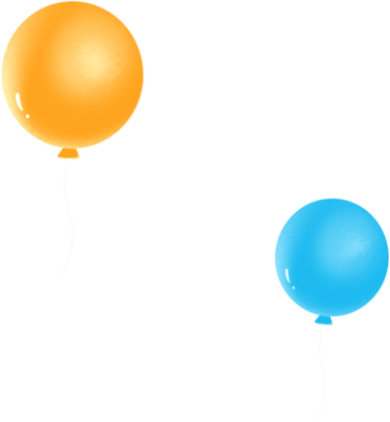
Hiện tượng săn bắt thú rừng, phá rừng sẽ dẫn đến tình trạng gì?

Slide 12
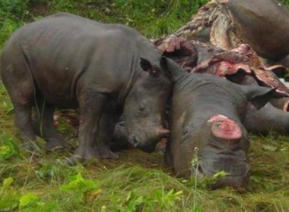
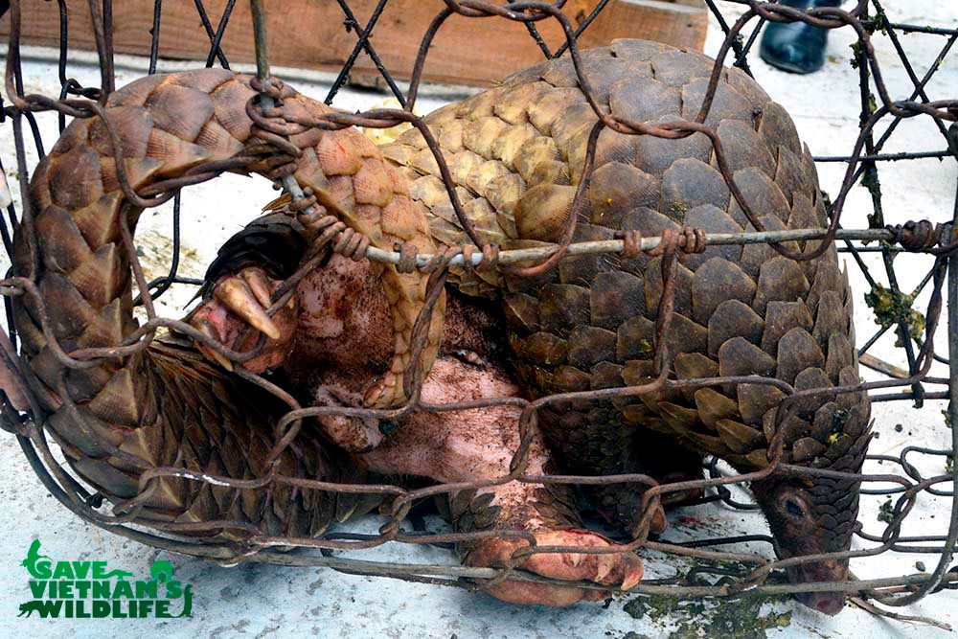
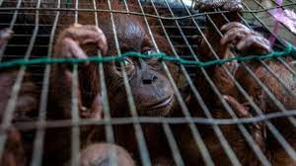
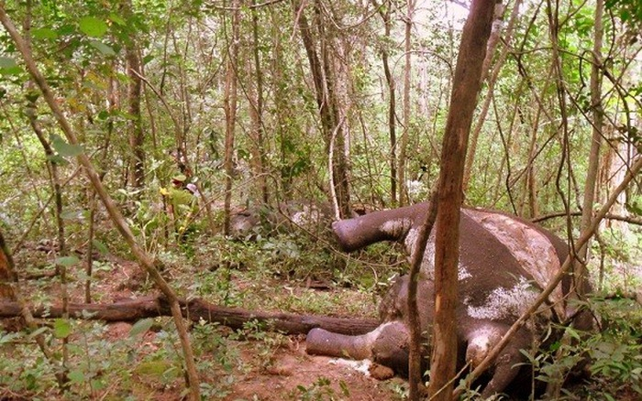

Slide 13
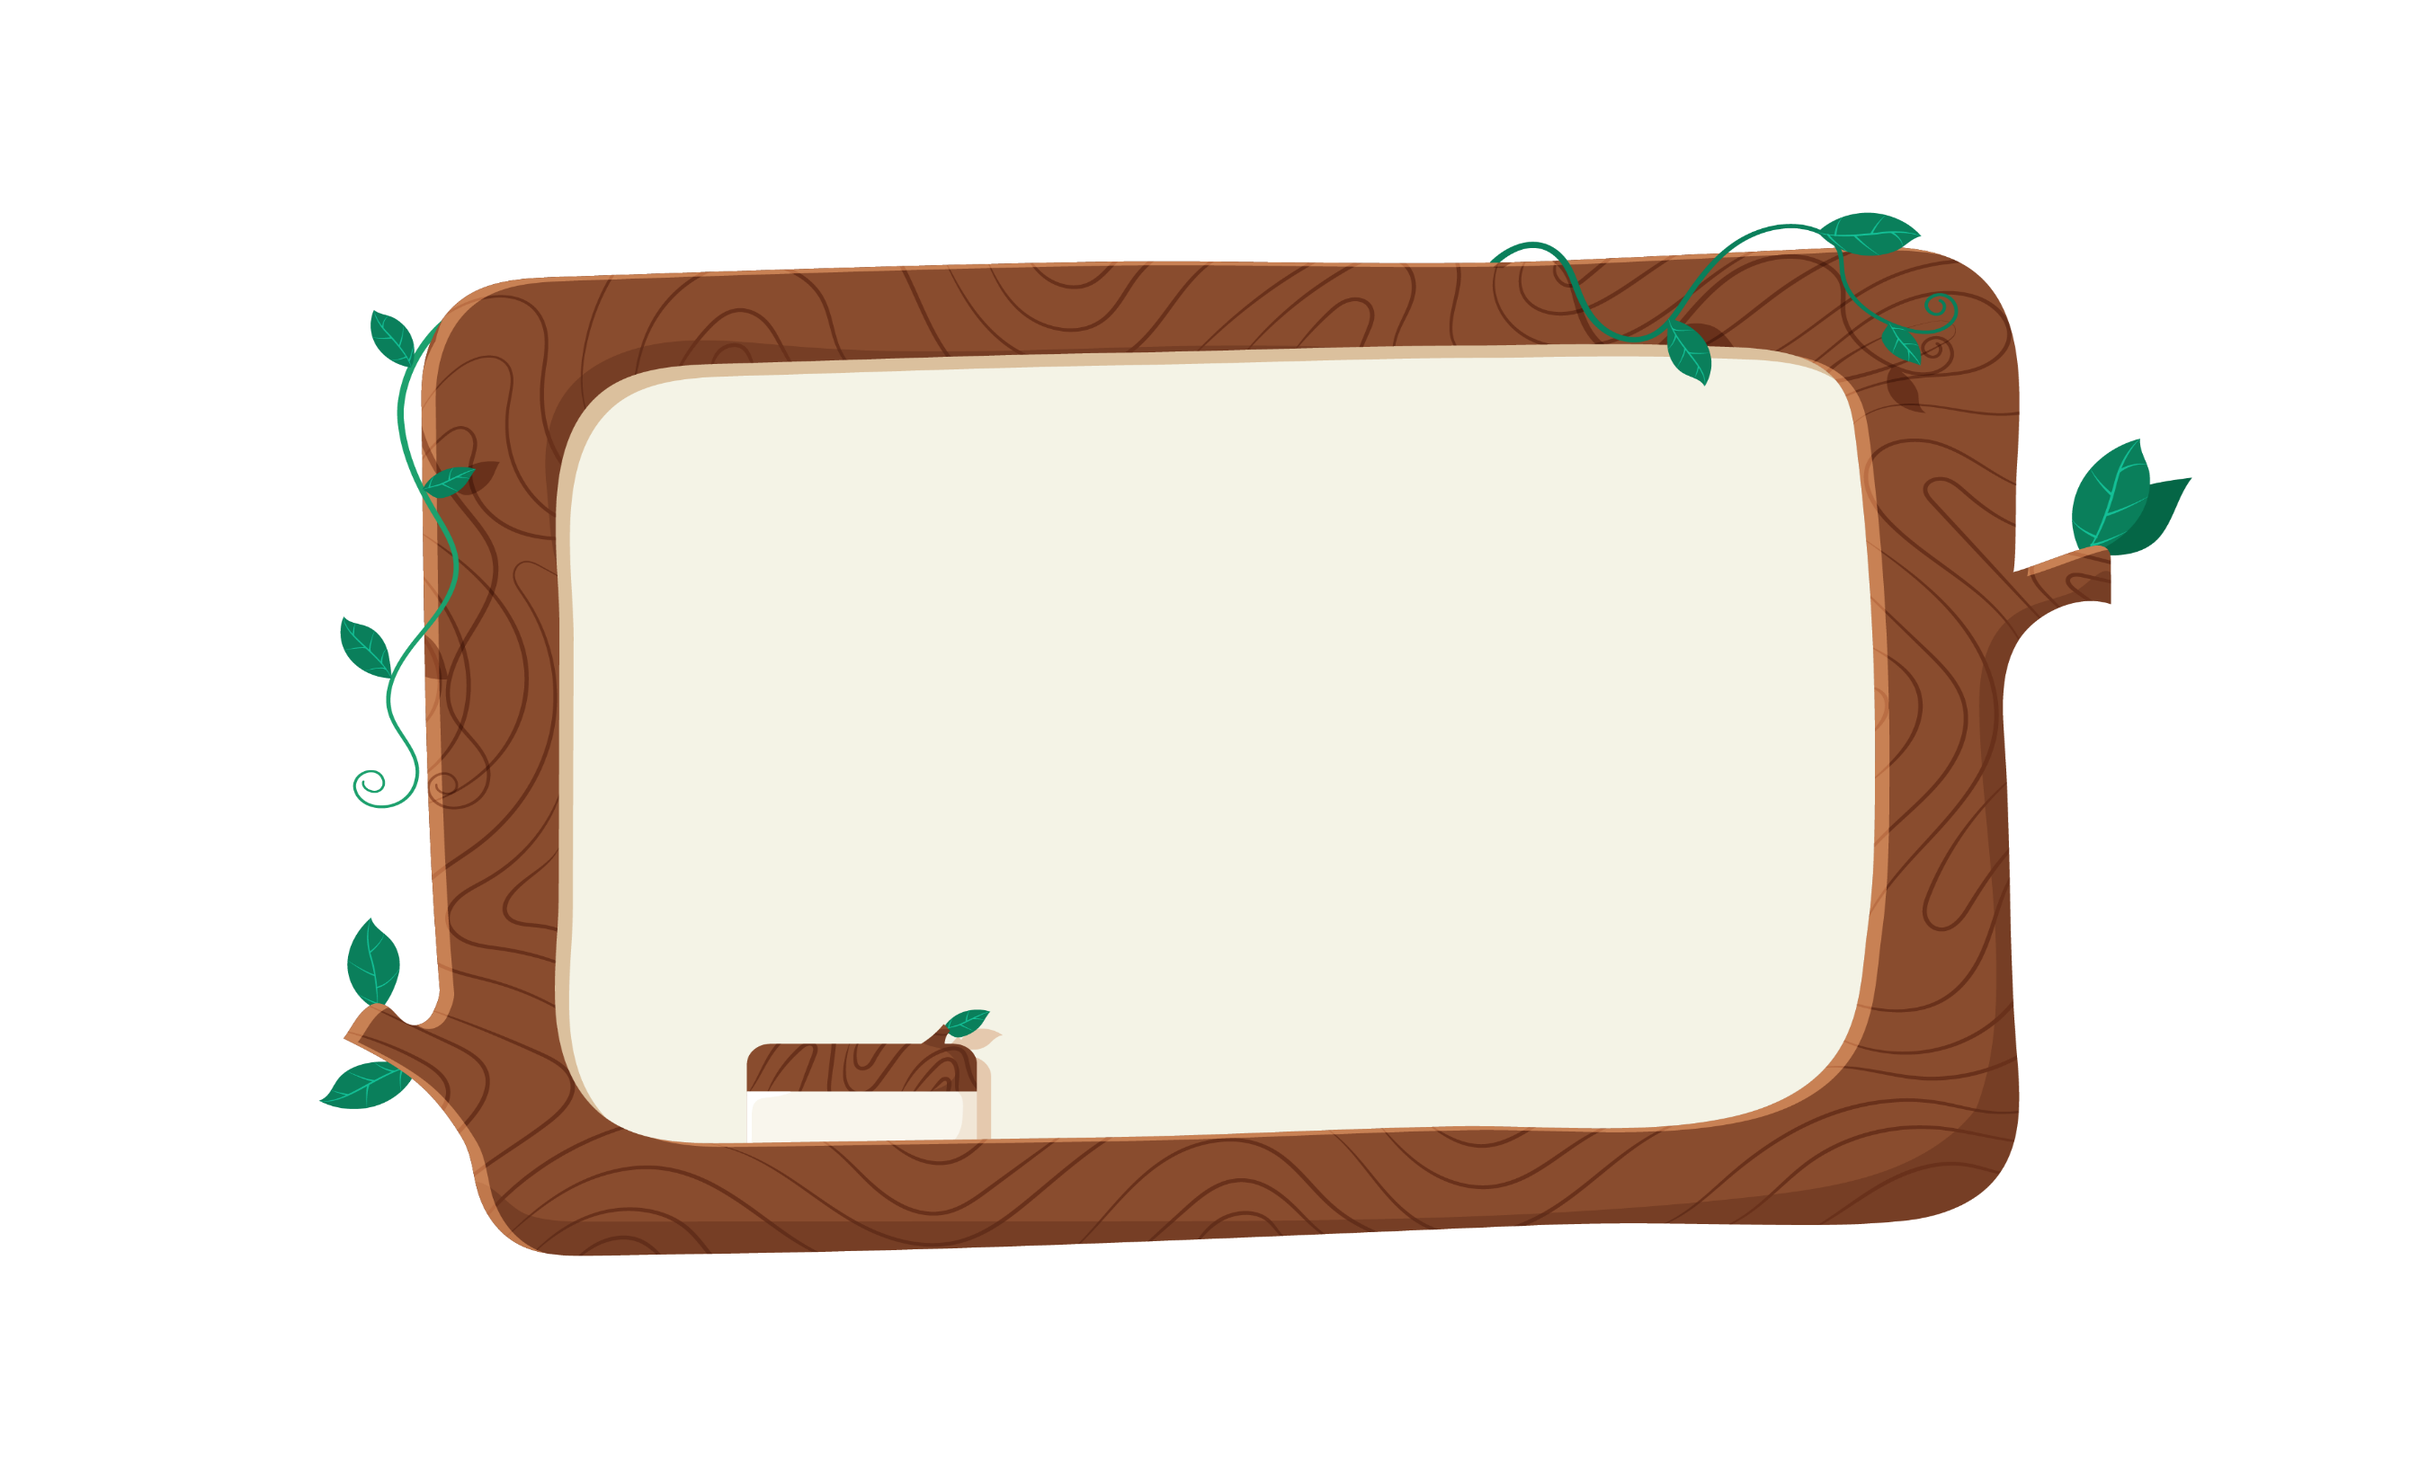
Hiện tượng săn bắt thú rừng, phá rừng sẽ dẫn đến tình trạng cạn kiệt các loài động vật, môi trường sống của động vật, thực vật bị tàn phá.

Slide 14
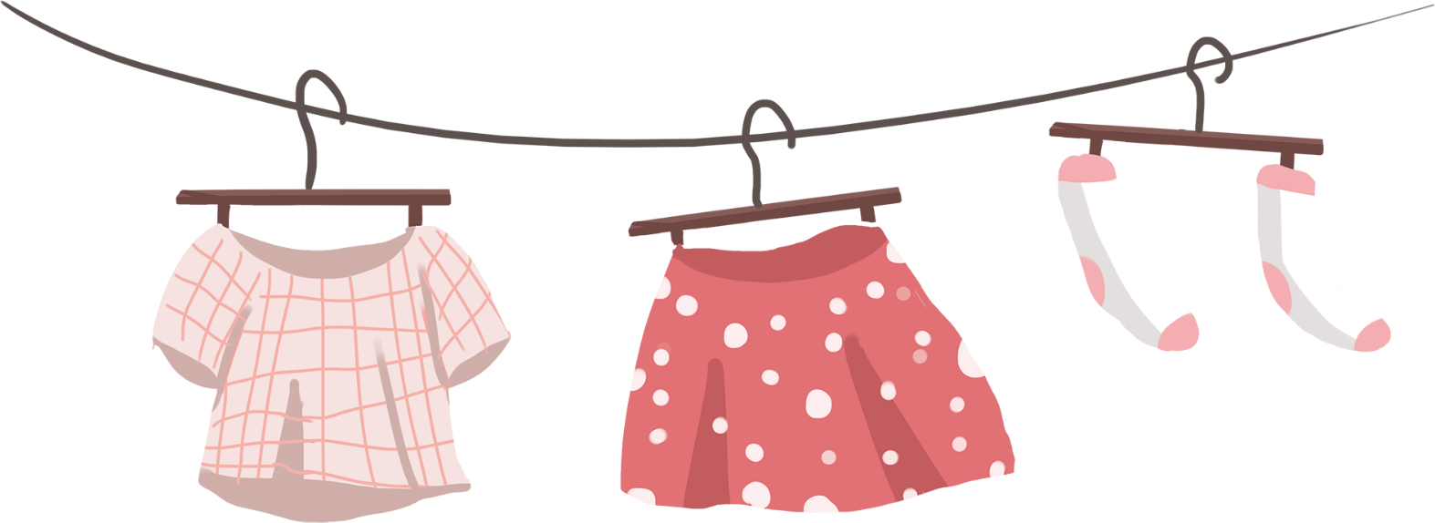
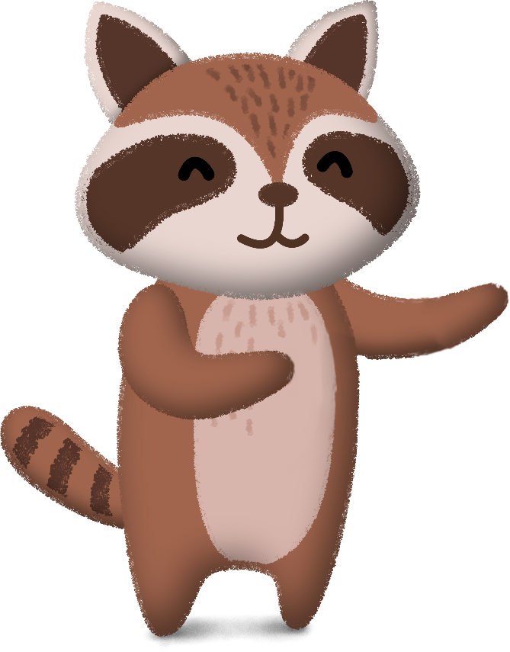
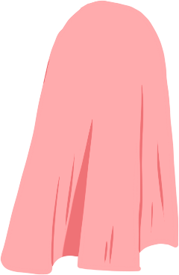
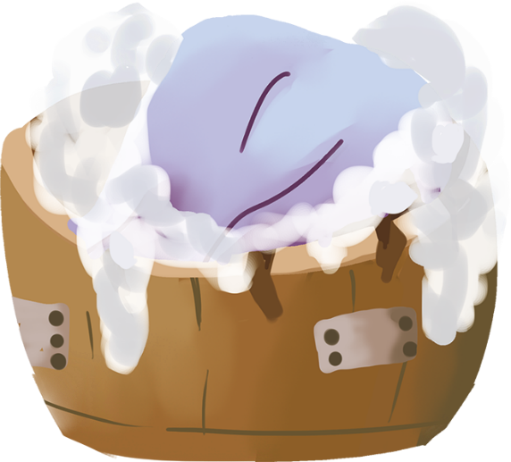
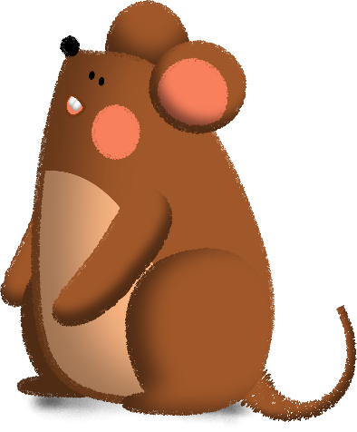

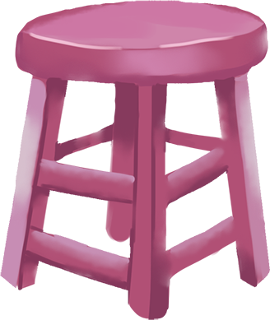
·
Điều gì sẽ xảy ra nếu một mắt xích trong chuỗi thức ăn bị đứt?
·

Slide 15
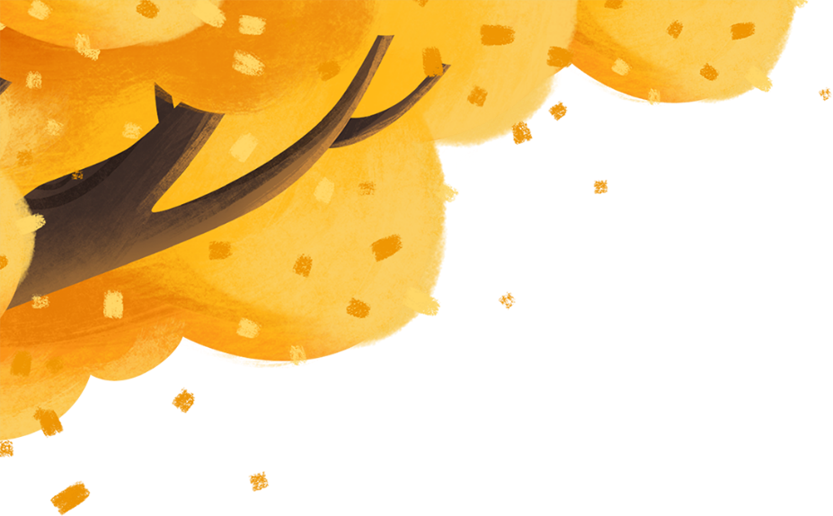
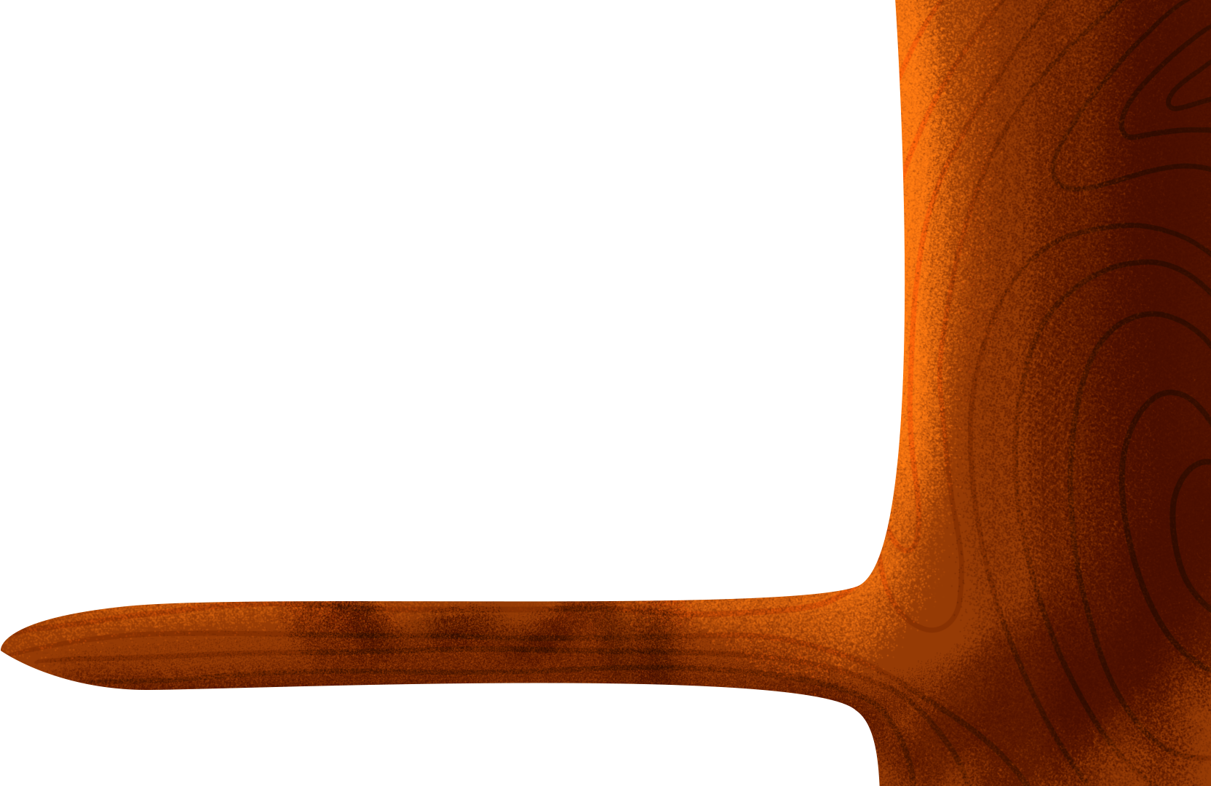


Nếu một mắt xích trong chuỗi bị đứt sẽ ảnh hưởng đến sự sống của toàn bộ sinh vật của chuỗi. Nếu không có cỏ, bò sẽ chết, con người cũng không có thức ăn. Nếu không có cá thì các loài tảo, vi khuẩn sẽ phát triển mạnh làm ô nhiễm nguồn nước.

Slide 16

Chuỗi thức ăn là gì?

Slide 17

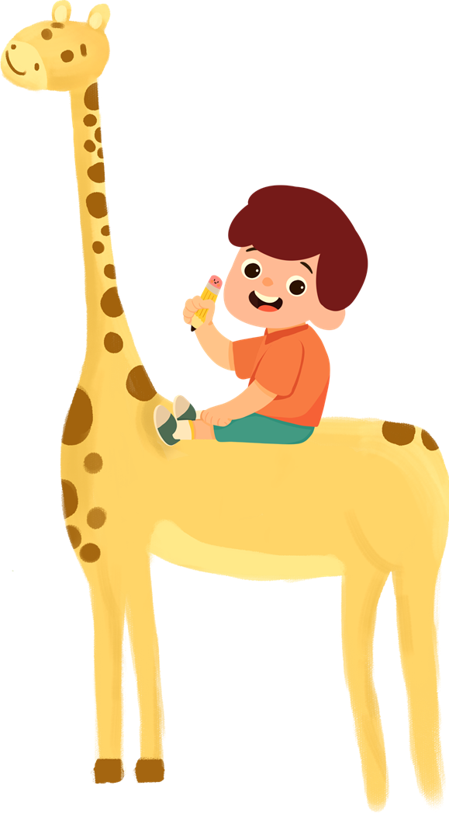
Chuỗi thức ăn là mối quan hệ về thức ăn giữa các sinh vật trong tự nhiên. Sinh vật này ăn sinh vật kia và chính nó lại là thức ăn cho sinh vật khác.

Slide 18
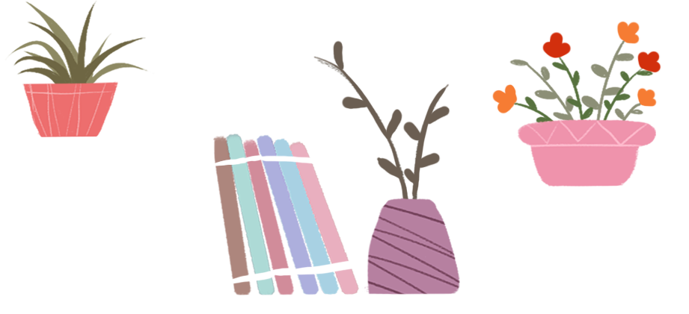
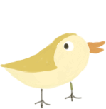

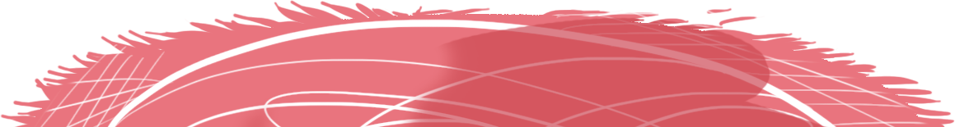
Em có nhận xét gì về vai trò của thực vật đối với sự sống trên Trái Đất?

Slide 19
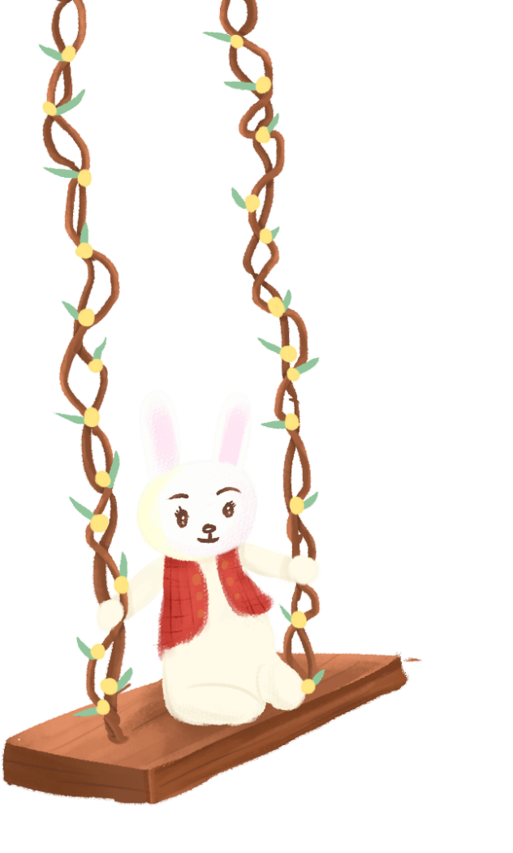
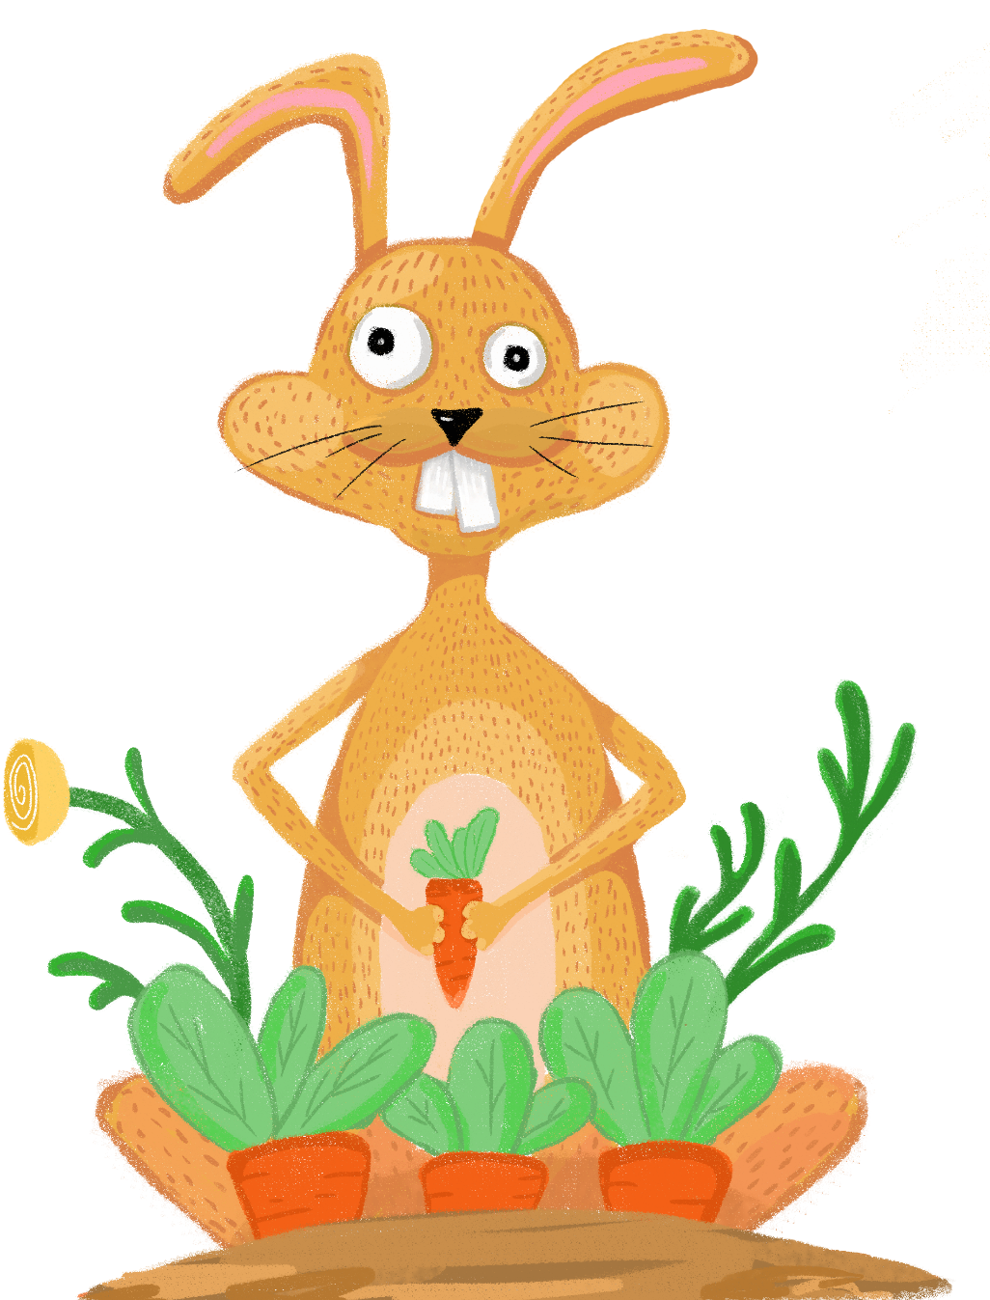


Thực vật rất quan trọng đối với sự sống trên Trái Đất. Thực vật là sinh vật hấp thụ các yếu tố vô sinh để tạo ra các yếu tố hữu sinh. Hầu hết các chuỗi thức ăn đều bắt đầu từ thực vật.

Slide 20








Kết luận
Chúng ta phải có nghĩa vụ bảo vệ sự cân bằng trong tự nhiên. Thực vật đóng vai trò cầu nối giữa các yếu tố vô sinh và hữu sinh trong tự nhiên. Sự sống bắt đầu từ thực vật.

Slide 21
·
02
Thực hành:
VẼ LƯỚI THỨC ĂN
·

Slide 22
Cùng xem lại các chuỗi thức ăn đã học nhé!

Slide 23
Chuỗi thức ăn gồm có: cỏ, bò và người.
Cỏ
Bò
Người

Slide 24
Chuỗi thức ăn gồm tảo, cá, cá hộp
(thức ăn của người)
Tảo
Cá con
Người
Cá lớn
Cá hộp

Slide 25



Nào mình cùng vẽ!!!

Slide 26
Tạm
Biệt!

Slide 27

Những quà tặng tiếp theo sẽ được MĂNG NON cập nhật tại nhóm Măng Non – Tài liệu Tiểu học sau: https://www.facebook.com/groups/629898828017053
Mời thầy cô tham gia nhóm để chủ động cập nhật bài giảng điện tử lớp 4 và quà tặng hằng tuần mới nhất nhé!
MĂNG NON – TÀI LIỆU TIỂU HỌC
CHUYÊN GIÁO ÁN ĐIỆN TỬ THEO TUẦN KHỐI 4
BÀI THAO GIẢNG – ELEARNING
Nhóm chia sẻ tài liệu - Qùa tặng: Măng Non – Tài liệu Tiểu học
Page: Măng Non – Tài liệu Tiểu học
SĐT ZALO : 0382348780 - 0984848929

